Slide 1
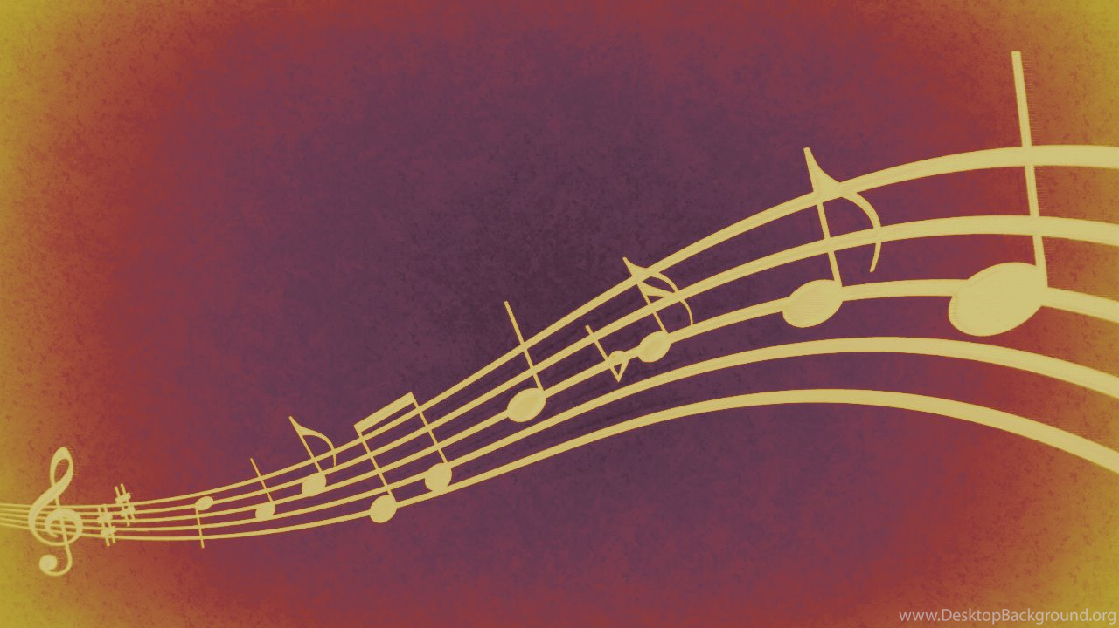
Zangworkshop met
Sandra van den Brand
Parkinsonvereniging
19 – 11 - 2019

Slide 2
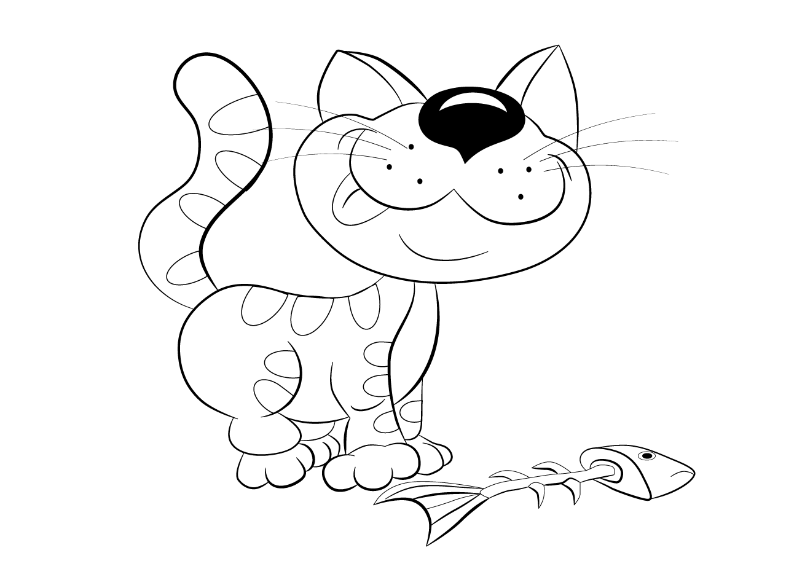
Kst! KST! Ksssst!
Ff, FF, FFFFFFFFF!

Slide 3
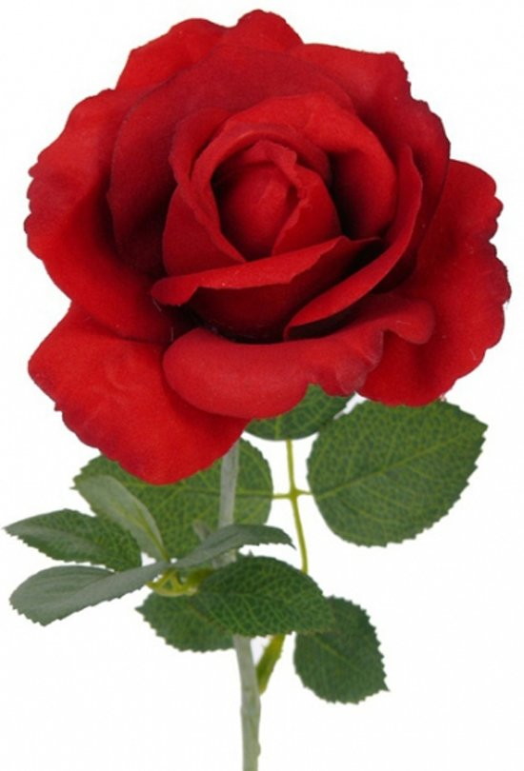
Hop, Hop, hop, hop, hop.
Staccato / legato
Houding, ademvoering, klank
Zing, zing maar mee!
O zo rood die rode rozen
monomonomonomonomo
Luna luna luna luna luna

Slide 4
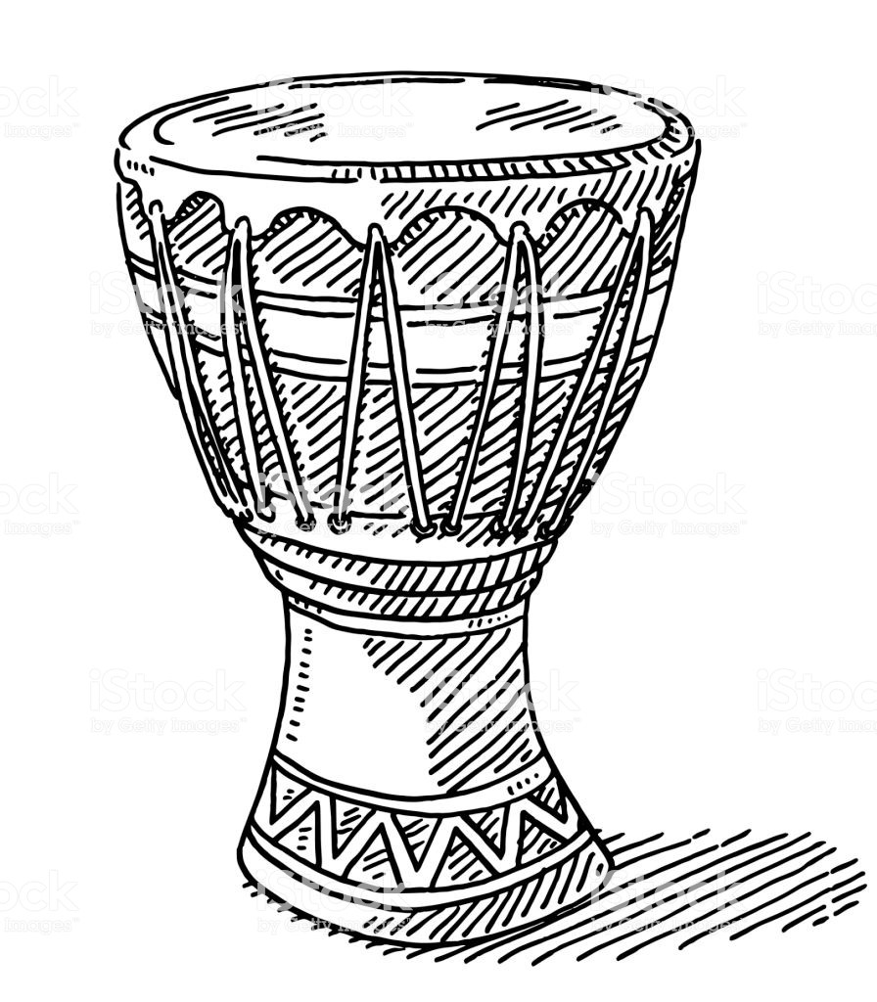
Parkin-
Zing en wees son baas!
de
333
333
2222222 333
333
1111111 4444444

Slide 5
Land van de zilverberk,
Thuis van de bever,
Daar waar de eland nog
zwerft waar hij wil.
Rotskust langs blauwe meer,
Eenmaal zie ik jou weer!
Hai, haia, haia, (3x) hai.

Slide 6
De grond is wit, de nevel wit.
De wolken waar nog sneeuw in zit
Zijn wit, dat zacht vergrijzelt
Het fijngetakt geboomte zit
Met witte rijp beijzeld.
De wind houdt zich behoedzaam stil
Dat niet het minste takgetril
‘t Kristallen kunstwerk breke.
De klank zelfs van mijn schrede wil
Zich in de sneeuw verstreken.

Slide 7
De grond is wit, de nevel wit,
Wat zwijgend toverland is dit?
Wat hemel loop ik onder?
Ik vouw de handen en aanbid
Dit grootse, stille wonder.
Jacqueline vd Waals

Slide 8
Sneeuw valt langzaam naar benee
Buiten lopen met de slee
Wintertijd, wintertijd!

Slide 9
Moring has come night is away rise with the sun and welcome the day!

Slide 10
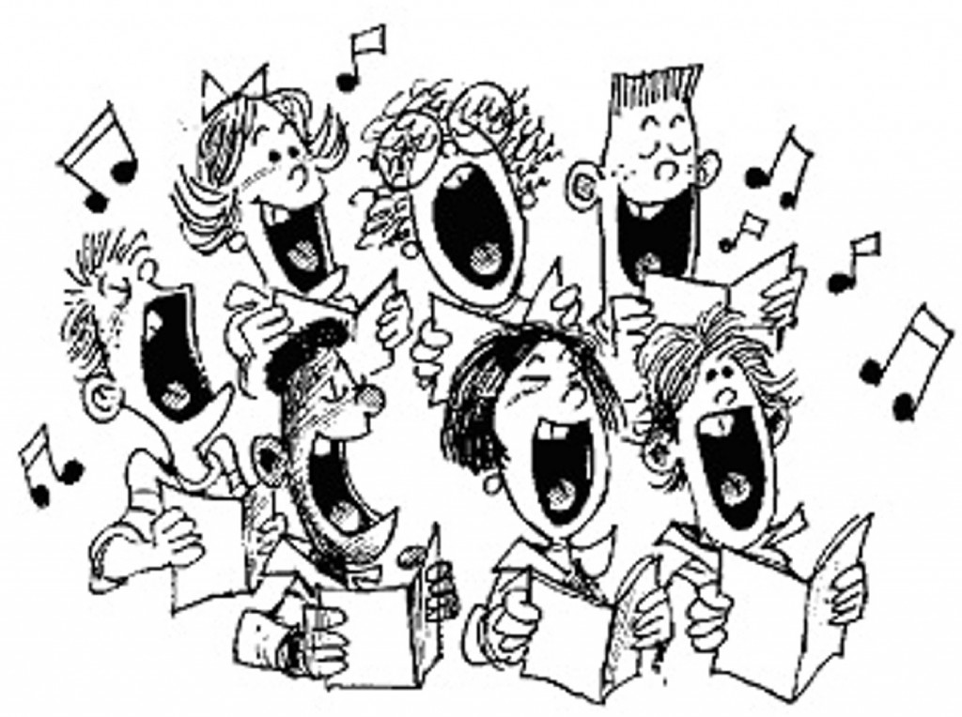
Ik hou van zingen
Het liefste door elkaar
Meerstemmig zingen
De inzet na elkaar
Hoor hoe de canon klinkt:
En hoe je vrolijk zingt:
Doe waka doe waka doe waka doe!

Slide 11
I like the flowers
I like the daffodills
I like the green hills
I like the firestone
I like to walk alone
So dowaka dowaka dowaka doe.

Slide 12
Zangworkshop met
Sandra van den Brand
Parkinsonvereniging
19 – 11 - 2019

Slide 13
Go tell it on the Mountain
Over the Hills and everywhere!
Go tell it on the Mountain
That Jesus Christ is born!

Slide 14
Aux Champs Elysées,
Aux Champs Elysées,
Au soleil sous la pluie
A midi ou à minuit
Il y a tout c’que vous voulez
Au Champs Elysées!

